Slide 1
Thánh Lễ
Thành Hôn
Thứ sáu 13/12/2024

Slide 2
Thánh Lễ Thành Hôn
Anh Gioan Lê Đức Hiếu
Chị Maria Trịnh Thị Duyên

Slide 3
Ca Nhập Lễ
Hôm Nay Hân Hoan
Ngọc Linh

Slide 4
Tk1: Hôm nay hân hoan hai người bước lên đền thánh. Nhịp lòng tha thiết hát chung khúc ca yêu thương. Tay đan trong tay đường đời sách bước theo cùng, trăm năm tơ duyên ước nguyện bền lòng thủy chung.

Slide 5
ĐK: Nguyện xin ơn thiêng thánh hóa hai người. Tình yêu trao nhau luôn mãi sáng ngời. Lửa thiêng ấm áp trong suốt cuộc đời yêu thương, dẫn lối lên trời tin vui đến trong tim người.

Slide 6
Tk2: Hôm nay hân hoan hai người kết duyên tình mến. Đường dài đi tới nhất tâm ý chung một lòng, tim trao con tim hẹn thề ghi khắc đá vàng bên nhau, hôm mai hiệp lòng bài kinh tấu vang.

Slide 7
ĐK: Nguyện xin ơn thiêng thánh hóa hai người. Tình yêu trao nhau luôn mãi sáng ngời. Lửa thiêng ấm áp trong suốt cuộc đời yêu thương, dẫn lối lên trời tin vui đến trong tim người.

Slide 8
Thánh Lễ Thành Hôn
Anh Gioan Lê Đức Hiếu
Chị Maria Trịnh Thị Duyên

Slide 9
Đáp Ca
VINH PHÚC THAY
Lm. Kim Long

Slide 10
Đk: Vinh phúc thay người kính sợ Chúa, và hằng đi trên đường quang minh Thiên Chúa. Người hưởng huê lợi tay người tạo nên, và hạnh phúc Chúa thưởng ban muôn đời.

Slide 11
Tk1: Hiền thê người tựa gốc nho sai trái, trong nội thất nhà người. Con cái người như đám cây ô-liu, xum xuê quanh mâm bàn người.

Slide 12
Đk: Vinh phúc thay người kính sợ Chúa, và hằng đi trên đường quang minh Thiên Chúa. Người hưởng huê lợi tay người tạo nên, và hạnh phúc Chúa thưởng ban muôn đời.

Slide 13
Tk2: Ngàn ân lộc của Chúa ban chan chứa trên kẻ kính sợ Ngài. Xin Chúa từ trên núi Si-on chúc phúc suốt cả đời người.

Slide 14
Đk: Vinh phúc thay người kính sợ Chúa, và hằng đi trên đường quang minh Thiên Chúa. Người hưởng huê lợi tay người tạo nên, và hạnh phúc Chúa thưởng ban muôn đời.

Slide 15
Tk3: Nguyện cho người được sống cao niên tuế trong hạnh phúc tuyệt vời. Con cháu người đông đúc như sao trời, an vui đến muôn ngàn đời.

Slide 16
Đk: Vinh phúc thay người kính sợ Chúa, và hằng đi trên đường quang minh Thiên Chúa. Người hưởng huê lợi tay người tạo nên, và hạnh phúc Chúa thưởng ban muôn đời.

Slide 17
Thánh Lễ Thành Hôn
Anh Gioan Lê Đức Hiếu
Chị Maria Trịnh Thị Duyên

Slide 18
Alleluia-alleluia:
Thiên Chúa là nguồn tình yêu rạng ngời sáng soi đời, xin tình yêu dẫn lối tương lai cho lứa đôi thành tâm yêu mến khôn vơi
Alleluia.

Slide 19
Thánh Lễ Thành Hôn
Anh Gioan Lê Đức Hiếu
Chị Maria Trịnh Thị Duyên

Slide 21
Thánh Lễ Thành Hôn
Anh Gioan Lê Đức Hiếu
Chị Maria Trịnh Thị Duyên

Slide 22
DÂNG LỄ
DÂNG NIỀM
CẢM MẾN
Phanxico

Slide 23
Tk1: Như dòng nến trôi trên bàn thờ, tâm hồn con lâng lâng niềm cảm mến vô bờ. Xin tiến dâng đây con tim ươm bao ước vọng. Hằng muốn sắt son một đời mến yêu.

Slide 24
Đk: Kính tiến Chúa tình yêu bao nhiêu mà có gì. Xin hãy thánh hóa lòng con. Tình yêu mới bước tới ngày mai.

Slide 25
Tk2: Bao ngày tháng xuôi theo giòng đời, tâm hồn con lênh đênh tìm hạnh phúc mong chờ. Xin Chúa thương khi con đây trông mong đến Ngài. Là núi đá che chở người tháng năm.

Slide 26
Đk: Kính tiến Chúa tình yêu bao nhiêu mà có gì. Xin hãy thánh hóa lòng con. Tình yêu mới bước tới ngày mai.

Slide 27
Tk3: Như giọt nước tan trong rượu lành, tâm hồn con hân hoan hòa nhịp với muôn người. Xin Chúa thương cho muôn nơi an vui thái bình. Tình Chúa thắm trong cuộc đời ước mơ.

Slide 28
Đk: Kính tiến Chúa tình yêu bao nhiêu mà có gì. Xin hãy thánh hóa lòng con. Tình yêu mới bước tới ngày mai.

Slide 29
Thánh Lễ Thành Hôn
Anh Gioan Lê Đức Hiếu
Chị Maria Trịnh Thị Duyên

Slide 30
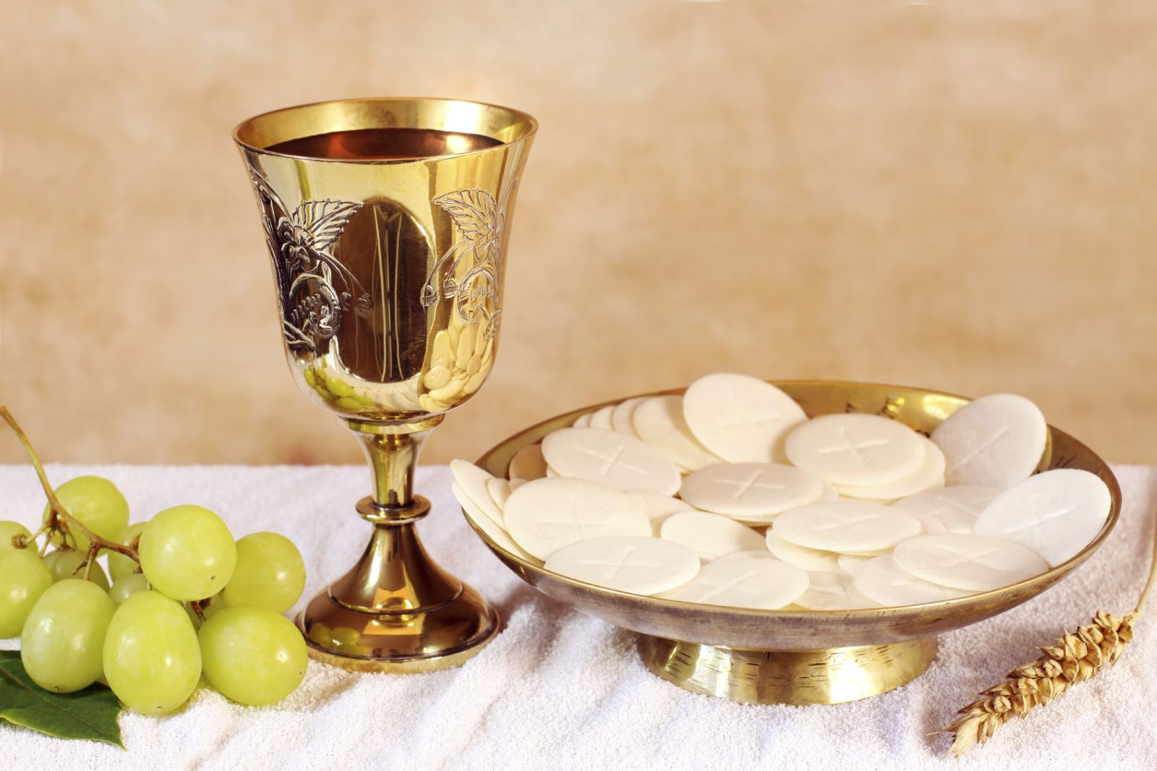
HIỆP LỄ
KINH CẦU
TÌNH YÊU
Lm. Nguyễn Duy

Slide 31
Tk1: Quỳ đây tay trao trong tay giây phút vui này một ngày và nghe tim rung theo tim tha thiết ân tình rực tươi mầu mến. Tình yêu cho nhau hôm nay đoan hứa không phai hy sinh cho nhau mãi đến bạc đầu khi nay khi sau giữ gìn tình yêu thắm mầu.

Slide 32
Đk: Xin dâng bao nhiêu mơ ước trọn đời được luôn tín trung. Xin luôn yêu nhau say đắm mối tình còn xinh đẹp mãi. Xin Cha thương ban ân phúc hai người đẹp duyên mãi thôi. Khi vui hay khi đau khổ suốt đời tình chẳng nhạt phai.

Slide 33
Tk2: Ngày nao đôi tim yêu nhau ôi nhứng ngọt ngào nhiệm mầu nhìn nhau thương yêu dâng cao mơ ước dạt dào được chung nhịp sống. Và nay bên nhau mê say hạnh phúc dâng đầy nơi linh thiêng đây đoan hứa chung tình xin Cha khoan nhân kết hợp tình yêu thắm nồng.

Slide 34
Đk: Xin dâng bao nhiêu mơ ước trọn đời được luôn tín trung. Xin luôn yêu nhau say đắm mối tình còn xinh đẹp mãi. Xin Cha thương ban ân phúc hai người đẹp duyên mãi thôi. Khi vui hay khi đau khổ suốt đời tình chẳng nhạt phai.

Slide 35
Tk3: Từ nay trao thân cho nhau nên nghĩa vợ chồng một lòng từ nay theo gương Giê su thương mến chân tình người yêu thành tín. Rồi mai khi con thêm đông nuôi dưỡng một lòng cho con vui ngoan xin Chúa nhân lành thương ban muôn oen duyên tình đẹp hơn nắng hồng.

Slide 36
Đk: Xin dâng bao nhiêu mơ ước trọn đời được luôn tín trung. Xin luôn yêu nhau say đắm mối tình còn xinh đẹp mãi. Xin Cha thương ban ân phúc hai người đẹp duyên mãi thôi. Khi vui hay khi đau khổ suốt đời tình chẳng nhạt phai.

Slide 38
Thánh Lễ Thành Hôn
Anh Gioan Lê Đức Hiếu
Chị Maria Trịnh Thị Duyên

Slide 39
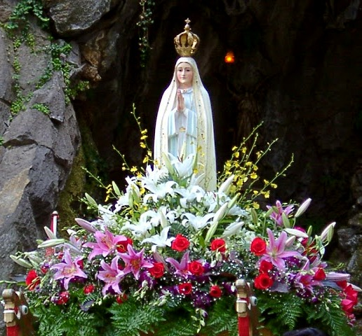
KẾT LỄ
XIN MẸ
Ngọc Kôn

Slide 40
Tk1: Mẹ ơi xin cho đôi bạn suốt đời thủy chung. Mẹ ơi xin cho đôi bạn gắn bó yêu thương. Dìu nhau đi trong cuộc đời lúc buồn lúc vui. Để nên mái ấm gia đình ngợi khen Chúa hiển vinh.

Slide 41
ĐK: Cho hoa yêu thương kết trái đơm hương, trung trinh tin yêu bác ái nêu gương. Khiêm nhu đơn sơ giống Thánh Gia xưa, sống trọn một đời xứng với ơn gọi.

Slide 42
Tk2: Mẹ ơi xin cho đôi bạn sống đời đức tin, làm gương cho các gia đình cuộc sống hy sinh. Cùng nhau noi gương của Mẹ sống lời Chúa luôn, làm cho hạt giống Tin Mừng được đâm nhánh trổ bông.

Slide 43
ĐK: Cho hoa yêu thương kết trái đơm hương, trung trinh tin yêu bác ái nêu gương. Khiêm nhu đơn sơ giống Thánh Gia xưa, sống trọn một đời xứng với ơn gọi.

Slide 44
Thánh Lễ Thành Hôn
Anh Gioan Lê Đức Hiếu
Chị Maria Trịnh Thị Duyên

